Slide 1

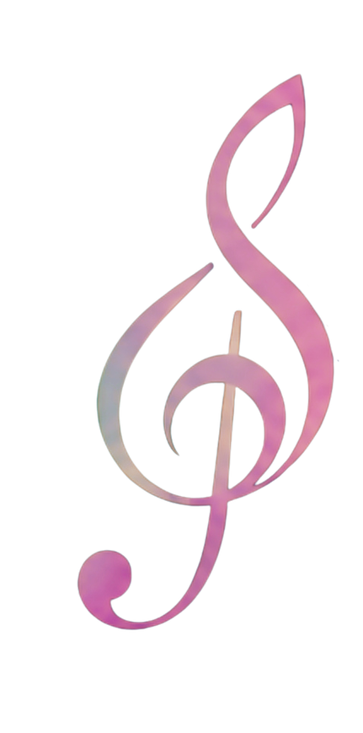

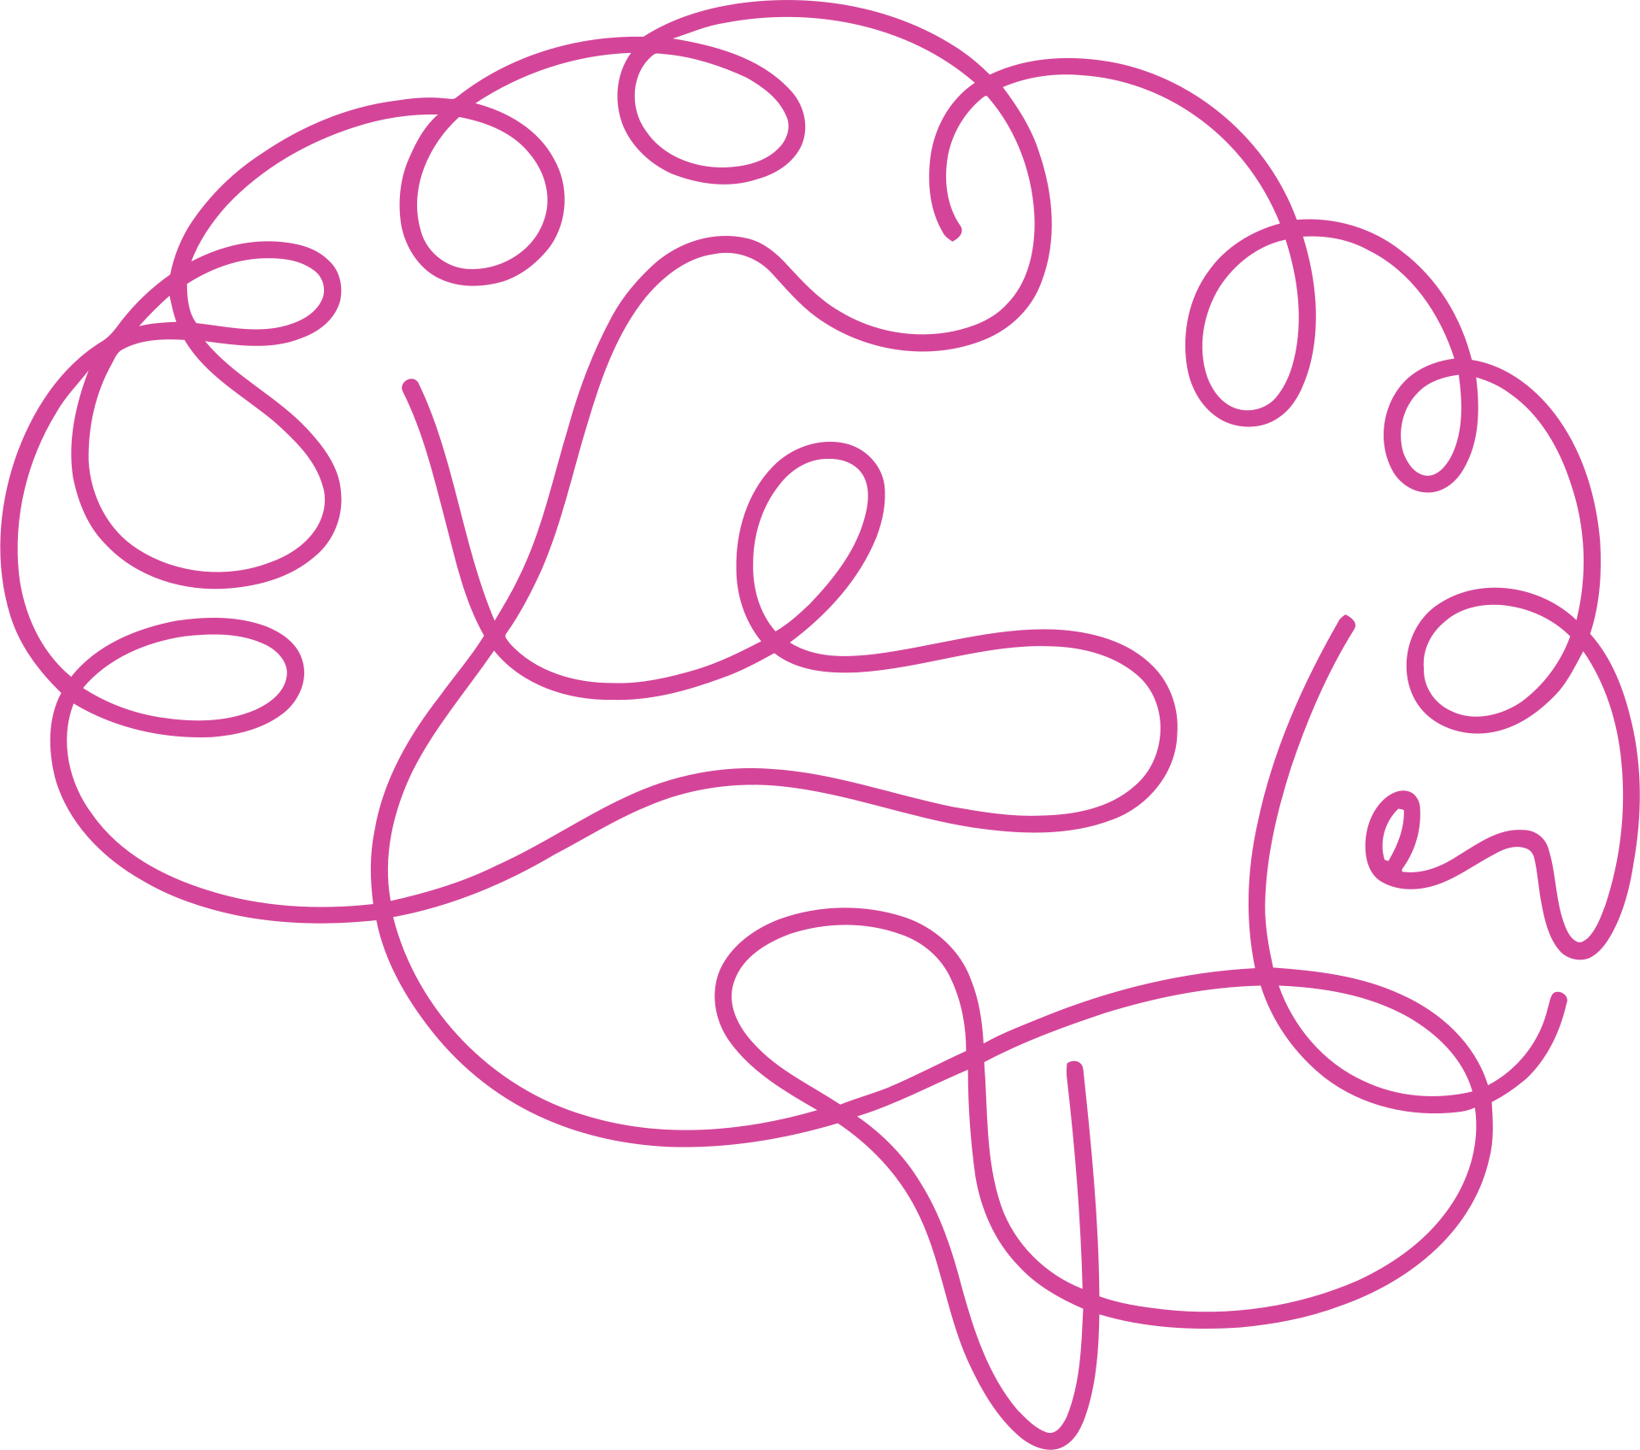
Thaís Abe e Vitor Lopes
Plataforma Musical para Reabilitação Motora
Visão Computacional
inestia

Slide 2
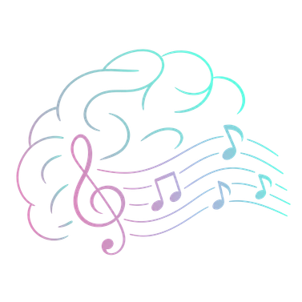
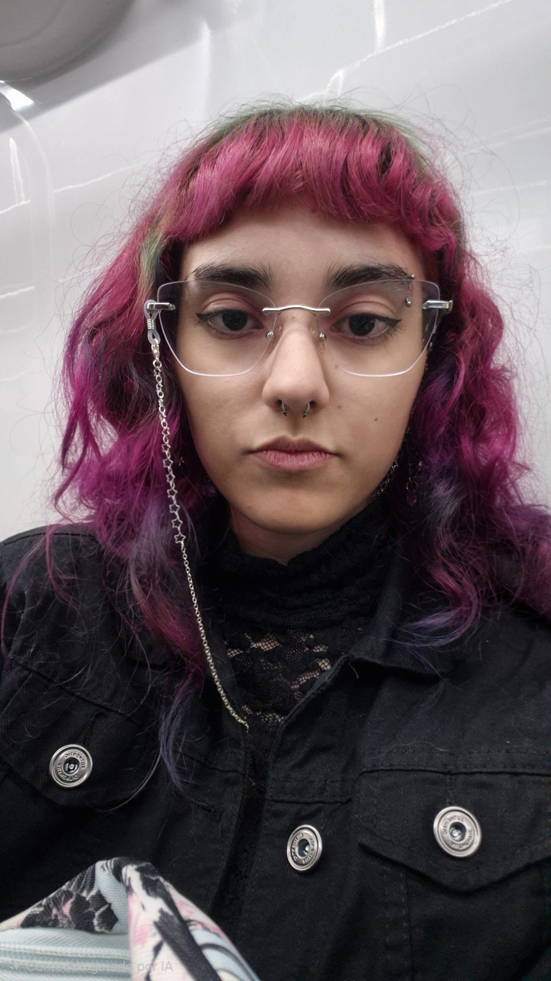
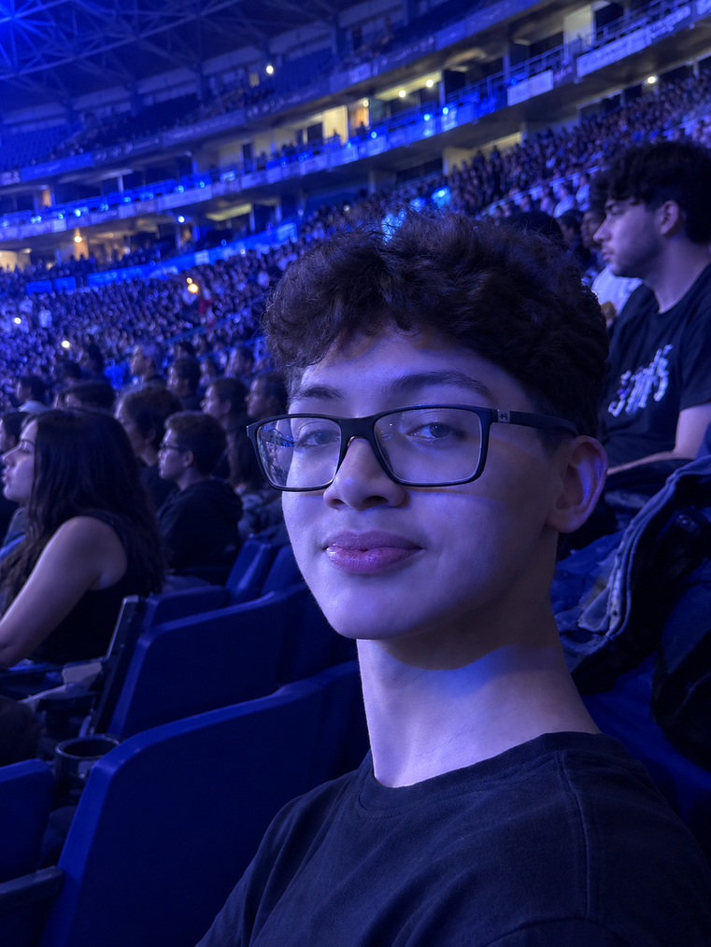
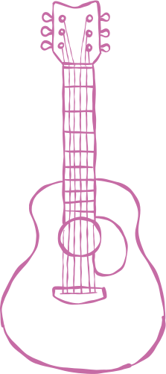
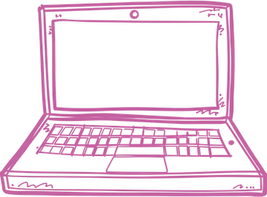
Integrantes
Estudante de Informática
Estudante de música (violão erudito)
na EMMSP
Desenvolvedora de projeto na área de IA
Estudante de Informática
Desenvolvedor full-stack estagiário
Desenvolvedor de 3 pré-iniciações científicas na área de IA

Slide 3
Problemática
O AVC não termina quando o paciente sai do hospital.
1 caso a cada 2 minutos
AVC
Perda de movimentos
Reabilitação
FONTE: MIRANDA, Maramélia. Números do AVC no Brasil e no mundo. Sociedade Brasileira de AVC (SBAVC), 2026. Disponível em: https://avc.org.br/sobre-a-sbavc/numeros-do-avc-no-brasil-e-no-mundo/. Acesso em: 25 abr. 2026.

Slide 4
2,23
milhões
de brasileiros já sofreram AVC
568 mil
vivem com incapacidade grave
13%
permanecem com dependência moderada a grave.
Impactos cognitivos
Limitações motoras
Dificuldade de acesso
FONTE: BRASIL. Ministério da Saúde. Acidente vascular cerebral. Biblioteca Virtual em Saúde. Brasília, DF. 2016. Disponível em: https://bvsms.saude.gov.br/acidente-vascular-cerebral/. Acesso em: 25 abr. 2026.

Slide 5
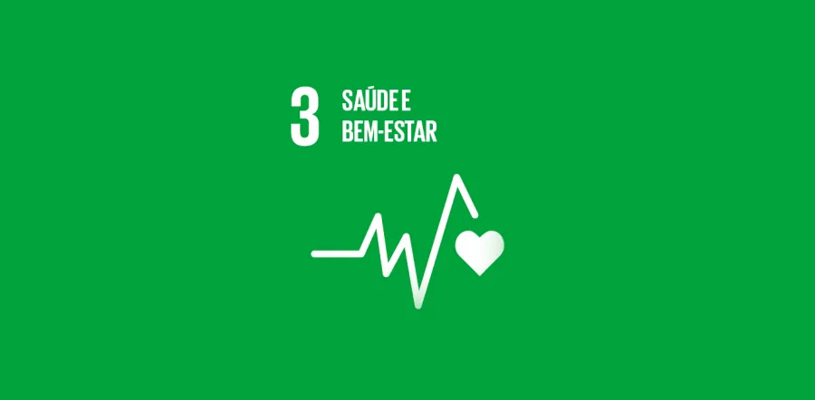
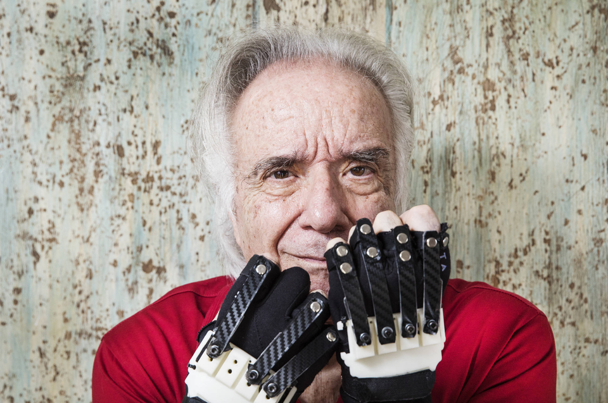
Justificativa
Reabilitação
Luva LEB
Interação durante os movimentos
Movimento + música
Luva LEB utilizada pelo maestro João Carlos Martins.
Tecnologia assistiva aplicada à música.
Exercício terapêutico
KOTSCHO, Ricardo. João Carlos Martins volta ao piano após um ano graças a luva biônica. Folha de S.Paulo, São Paulo, 19 jan. 2020. Disponível em: https://www1.folha.uol.com.br/cotidiano/2020/01/joao-carlos-martins-volta-ao-piano-apos-um-ano-gracas-a-luva-bionica.shtml. Acesso em: 16 set. 2026.

Slide 6
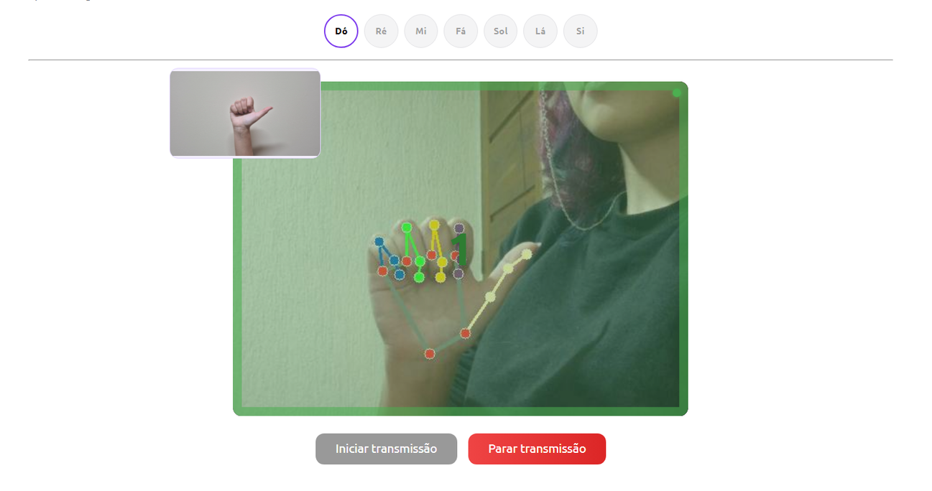

Ensino musical e reabilitação
Eixo motor-cognitivo
inestia
Uso de visão computacional
Estudo da plataforma Orion

Slide 7

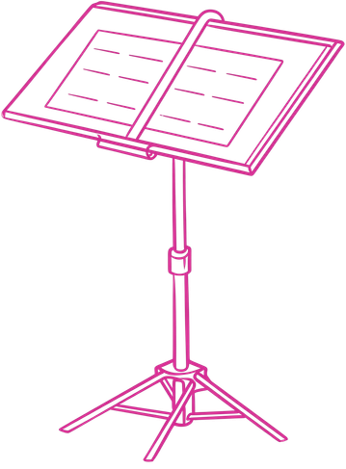

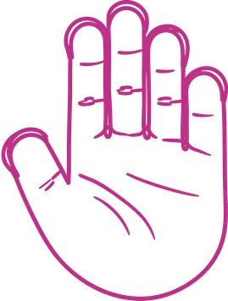
Objetivos
Visão computacional + Manossolfa + música + estímulos motor e cognitivo
Pesquisa e fundamentação
Reconhecimento dos gestos
Plataforma interativa
Avaliação e expansão

Slide 8





Metodologia
Visão computacional
MediaPipe Hands
FastAPI
React
Manossolfa

Slide 9


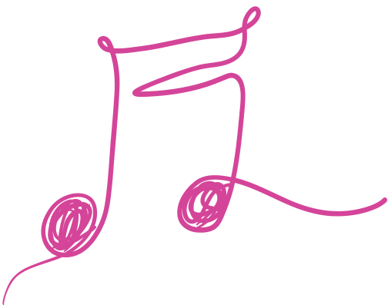
Processos realizados
Leitura de imagem e detecção de landmarks
Estudo sobre a manossolfa
Estudo da música como estímulo cognitivo
Estudo do MediaPipe Hands
Leitura de imagem e detecção de landmarks
Estudo sobre a manossolfa
Estudo da música como estímulo cognitivo
Estudo do MediaPipe Hands
Mapeamento de gestos com as notas
WebSocket de recebimento da imagem
WebSocket de recebimento da imagem
Cálculo de detecção de gesto
Mapeamento de gestos com as notas
WebSocket de transmissão do gesto reconhecido
1º front de teste (validação da ideia)
Desenvolvimento do front-end atual
1º front de teste (validação da ideia)
Desenvolvimento do front-end atual

Slide 10

Processos realizados
Elaboração do banco de dados
Refatoração do back (arquitetura modular)
Criação de todas as rotas do back
Apresentação a fisioterapeutas (validação do projeto)
Escrita/elaboração das atividades
Conexão das telas no front

Slide 11
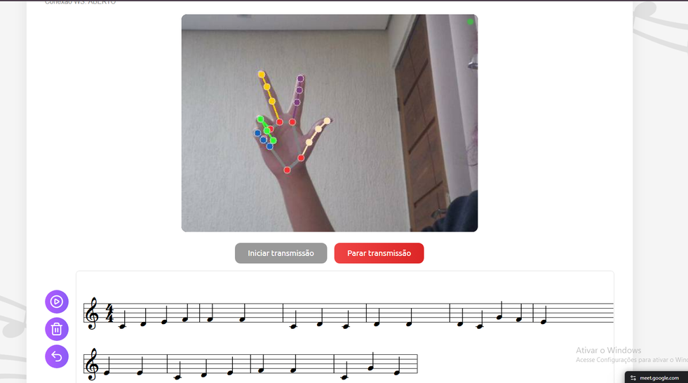
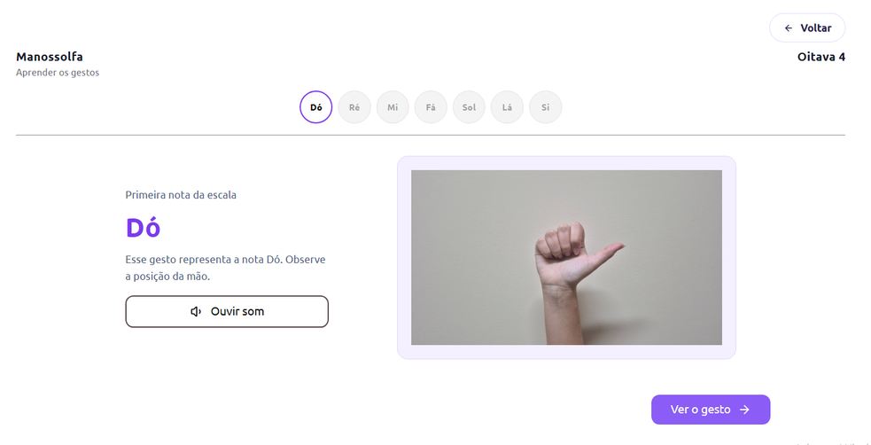
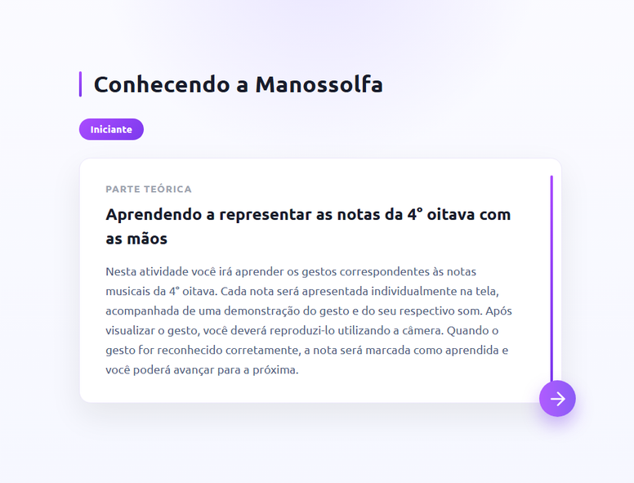
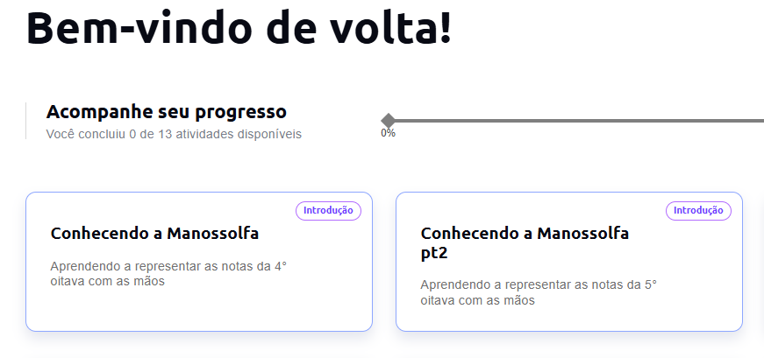
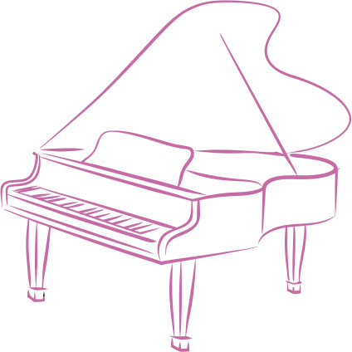

Plataforma

Slide 12
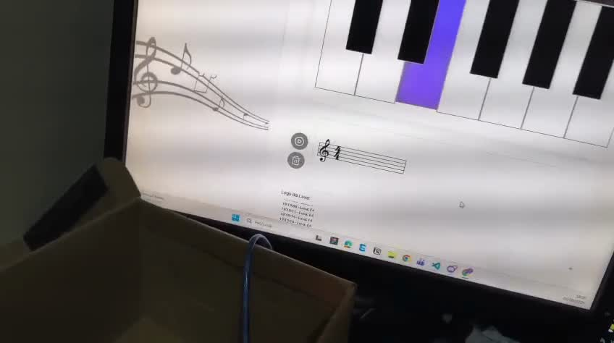

Slide 13
Referências
MIRANDA, Maramélia. Números do AVC no Brasil e no mundo. Sociedade Brasileira de AVC (SBAVC), 2026. Disponível em: https://avc.org.br/sobre-a-sbavc/numeros-do-avc-no-brasil-e-no-mundo/. Acesso em: 25 abr. 2026.
BRASIL. Ministério da Saúde. Acidente vascular cerebral. Biblioteca Virtual em Saúde. Brasília, DF. 2016. Disponível em: https://bvsms.saude.gov.br/acidente-vascular-cerebral/. Acesso em: 25 abr. 2026.
KOTSCHO, Ricardo. João Carlos Martins volta ao piano após um ano graças a luva biônica. Folha de S.Paulo, São Paulo, 19 jan. 2020. Disponível em: https://www1.folha.uol.com.br/cotidiano/2020/01/joao-carlos-martins-volta-ao-piano-apos-um-ano-gracas-a-luva-bionica.shtml. Acesso em: 16 set. 2026.

